Slide 1
BARCELONA TRAFFIC ACCIDENTS IN 2017
BUSINESS INTELLIGENCE ANALYST
Team - Nhóm
1. Huỳnh Ngọc Nhiệm
2. Trần Chí Thành
3. Trần Đặng Mạnh An

Slide 2

NỘI DUNG
1. TỔNG QUAN DỮ LIỆU
2. CÁCH THỨC XỬ LÝ
3. PHÂN TÍCH DỮ LIỆU
4. KẾT LUẬN ĐỀ XUẤT

Slide 3


Slide 4
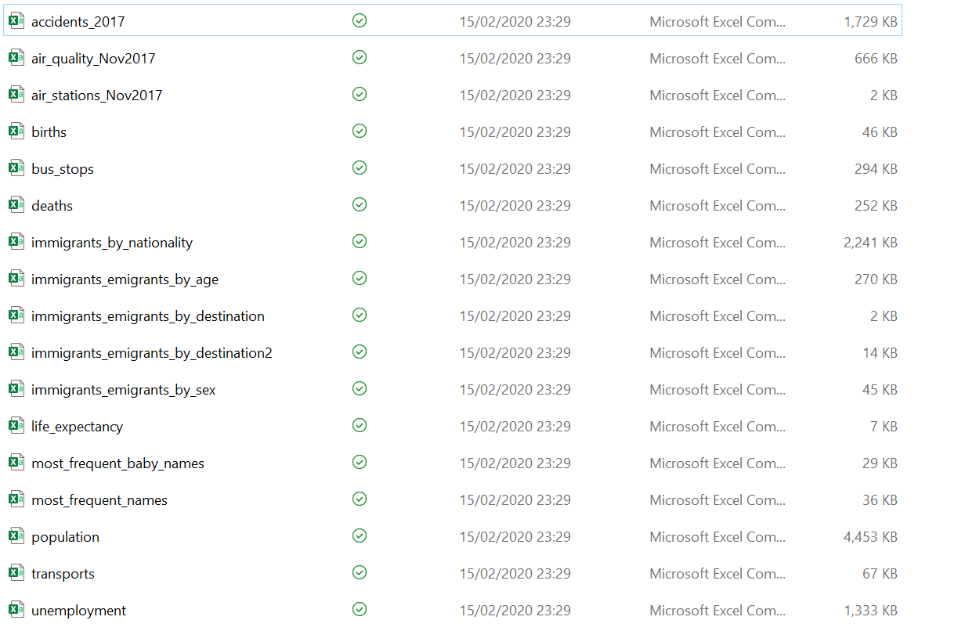
1. Tổng quan dữ liệu
https://www.kaggle.com/datasets/xvivancos/barcelona-data-sets?select=accidents_2017.csv

Slide 5
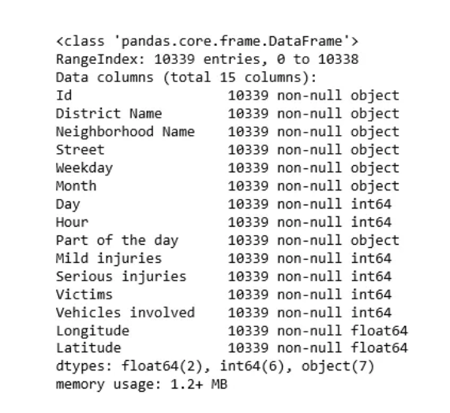
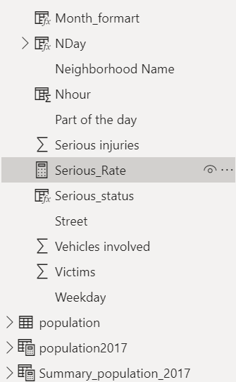
Tổng quan và xử lý dữ liệu

Slide 6
3. Phân tích dữ liệu
ACCIDENT COUNT
VICTIMS
10.34K
12K
SERIOUS INJ
SERIOUS RATE
241
1.98%

Slide 7
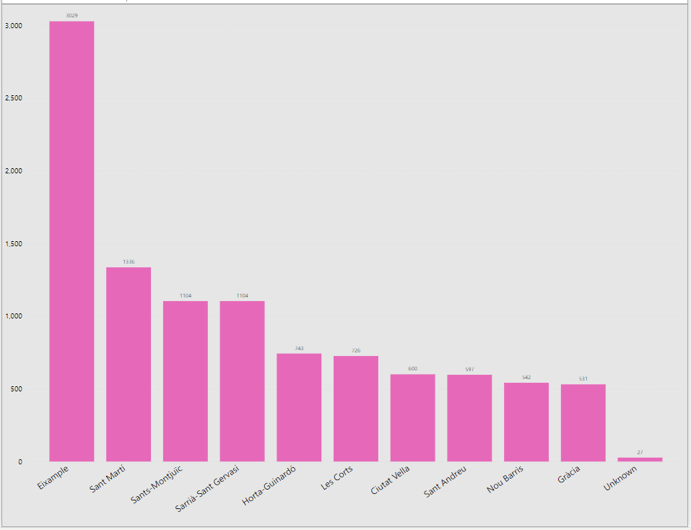
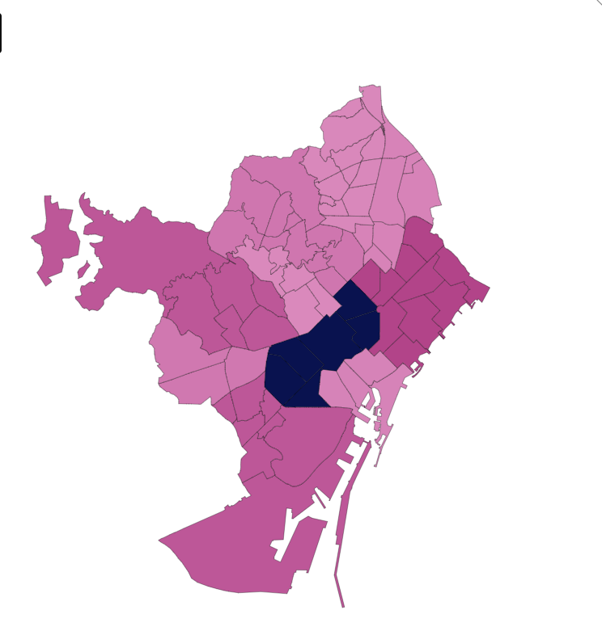
3. Phân tích dữ liệu
Eixample
Tình hình tai nạn giao thông phân bổ theo từng quận

Slide 8
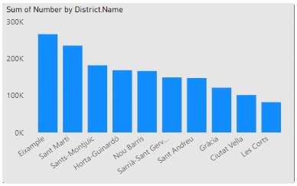
3. Phân tích dữ liệu
POPULATION
a) Phân tích theo chủ quan (con người)
Năm 2017, thành phố có dân số trung bình là 1.62M người. Trong đó, quận Eixample chiếm tỉ lệ dân số cao nhất, với khoảng 300k người.
Từ đó, nơi đây xảy ra nhiều vụ tai nạn giao thông nhất.
1.62M

Slide 9
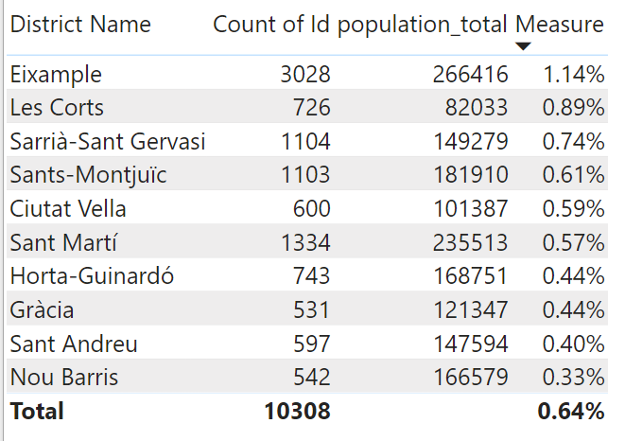
a) Phân tích theo chủ quan (con người)
-> Cần cải thiện quản lý an toàn ở những quận đông đúc để hạn chế triệt để tai nạn giao thông

Slide 10
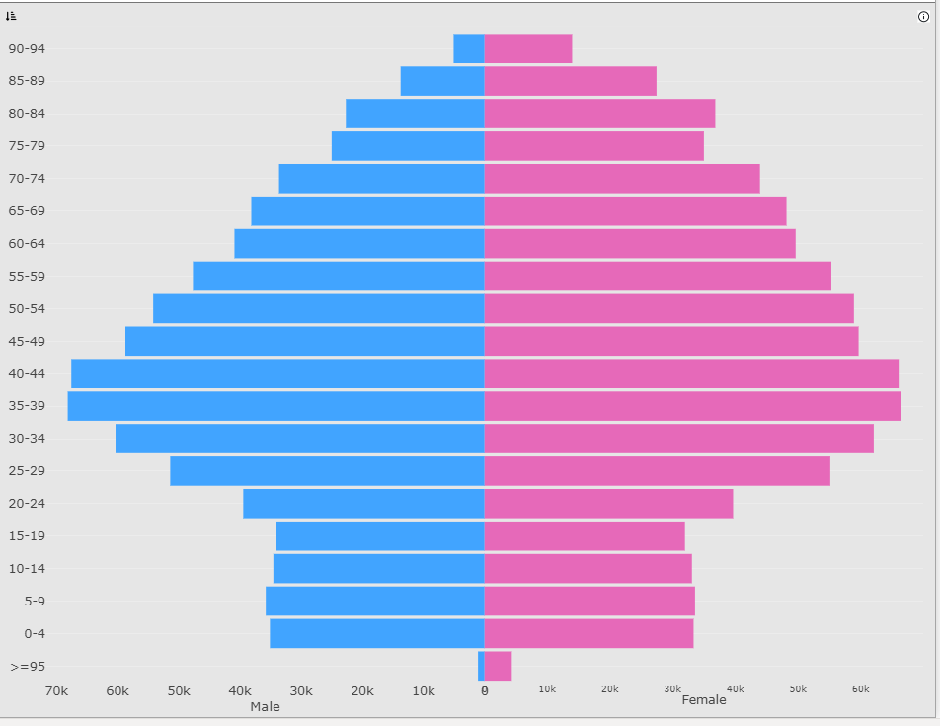
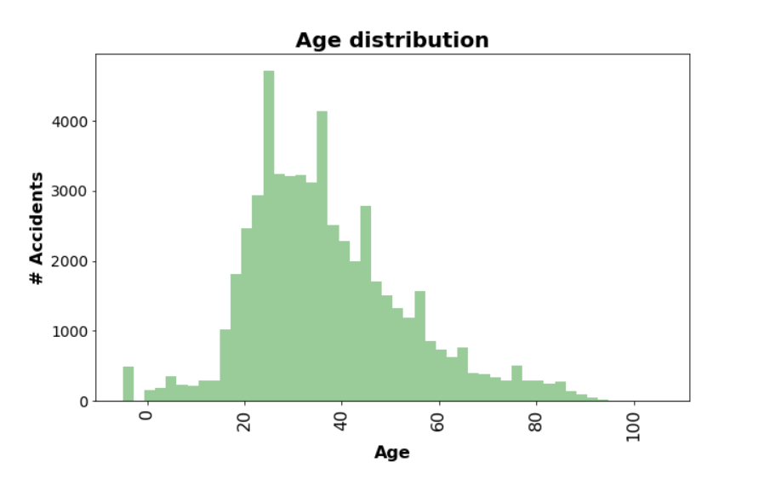
a) Phân tích theo chủ quan (độ tuổi)
Thành phố đang có tỉ lệ dân số trẻ cao (độ tuổi từ 20 đến 40 tuổi). Qua đó, số vụ tai nạn gây ra bởi người trẻ chiếm phần lớn (hơn 4000 vụ).
🡪 Cần nâng cao nhận thức về an toàn giao thông của người trẻ.

Slide 11
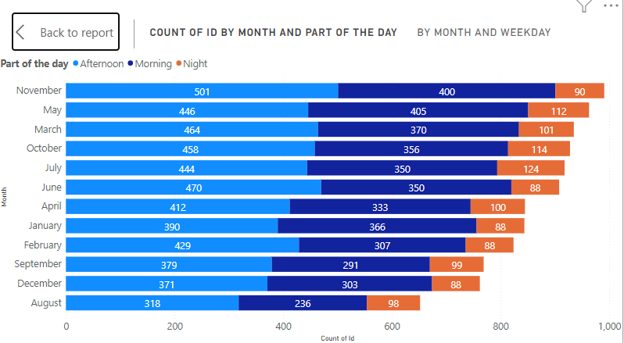
a) Phân tích theo khách quan
Tháng 11 là tháng có lượng khách du lịch đông đúc nhất. Do vậy các vụ tai nạn giao thông thường xảy ra vào tháng này.

Slide 12
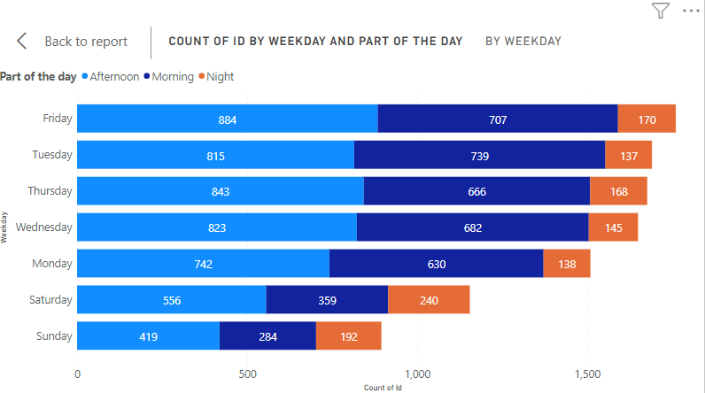
a) Phân tích theo khách quan
Những vụ tai nạn thường xảy ra vào buổi tối những ngày cuối tuần. Nguyên do có thể bắt nguồn từ việc mọi người có xu hướng đi chơi vào thời gian này, đặc biệt là những người trẻ ở thành phố này.

Slide 13
KẾT LUẬN ĐỀ XUẤT
Đề xuất về quản lí
Cải thiện nâng cao quản lí an toàn giao thông ở những quận lớn, vào các buổi trưa, chiều, vào các tháng cao điểm.
Cải thiện cơ sở hạ tầng giao thông.
Đề xuất về con người
Nâng cao nhận thức người trẻ về vấn đề an toàn giao thông.

Slide 14

THANKS FOR WATCHING

